Slide 1
Längeneinheiten
Unități de lungime [unitatz de lungime]
der Millimeter (mm)
der Zentimeter (cm)
der Dezimeter (dm)
milimetrul
[milimetrul]
centimetrul
[tschentimetrul]
decimetrul
[detschimetrul]
der Meter
(m)
der Kilometer (km)
metrul
[metrul]
kilometrul
[kilometrul]

Slide 2
Längeneinheiten
Unități de lungime [unitatz de lungime]
Ein Kilometer hat 1000 Meter.
Ein Meter hat 100 Zentimeter.
Un kilometru are 1000 de metri. [un kilometru are o mie de metri]
Un metru are 100 de centimetri. [un metru are o ssuta de tschentimetri]
Ein Dezimeter hat 10 Zentimeter.
Ein Zentimeter hat 10 Millimeter.
Un decimetru are 10 centimetri. [un detschimetru are setsche tschentimetri]
Un centimetru are 10 milimetri. [un tschentimetru are setsche milimetri]

Slide 3
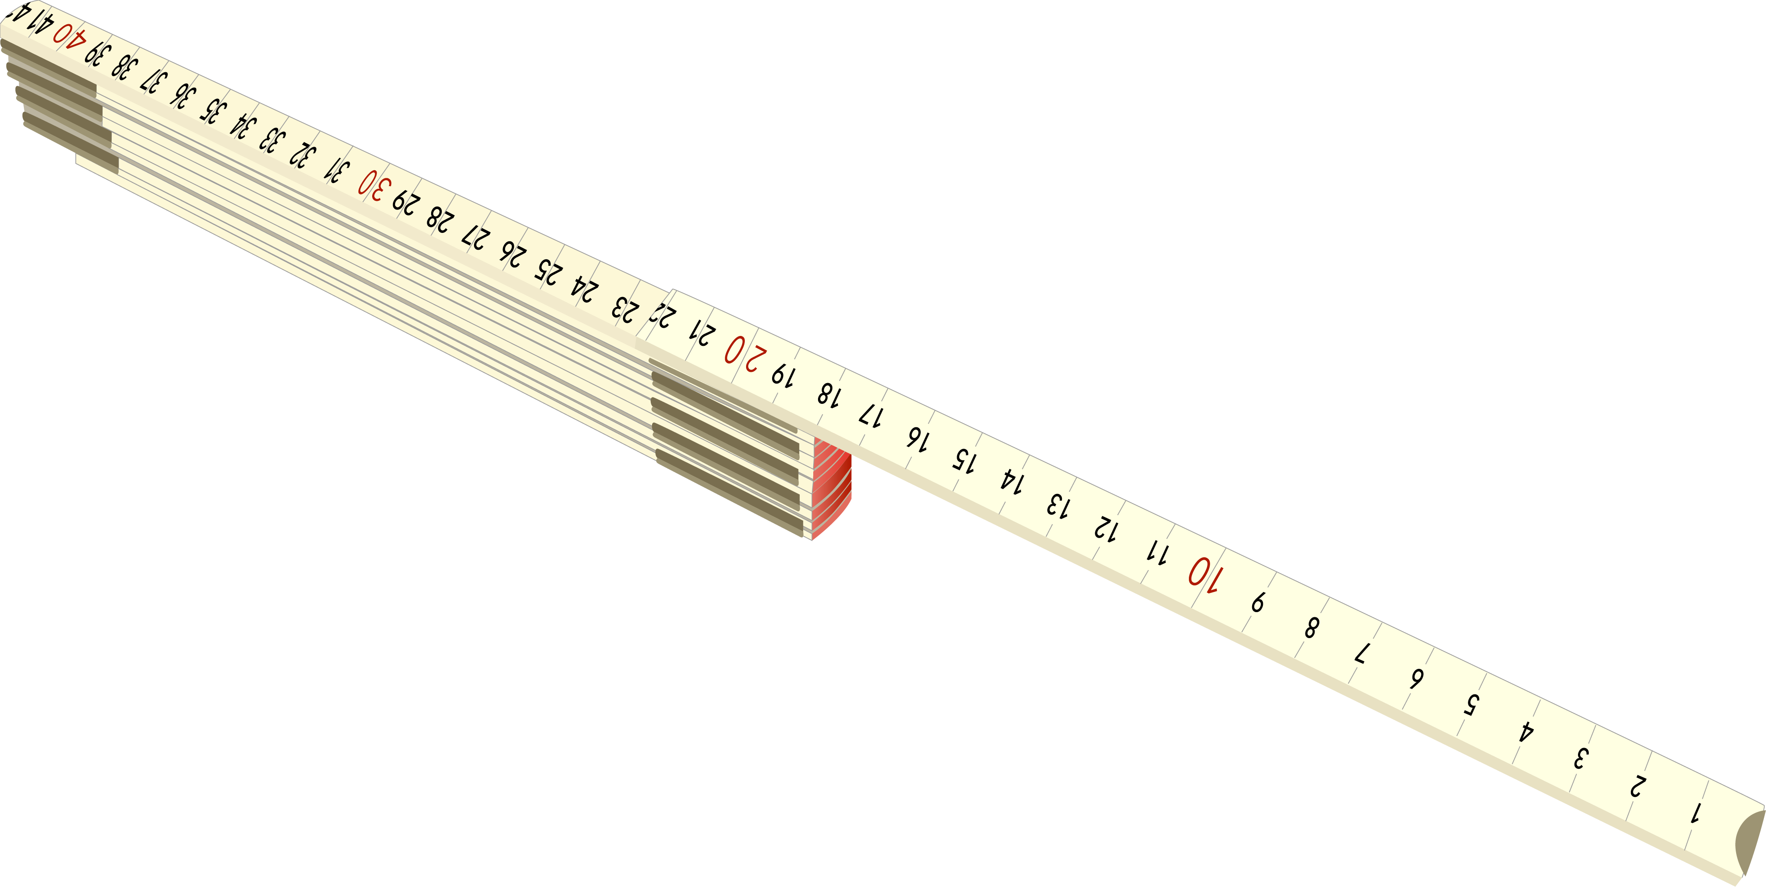
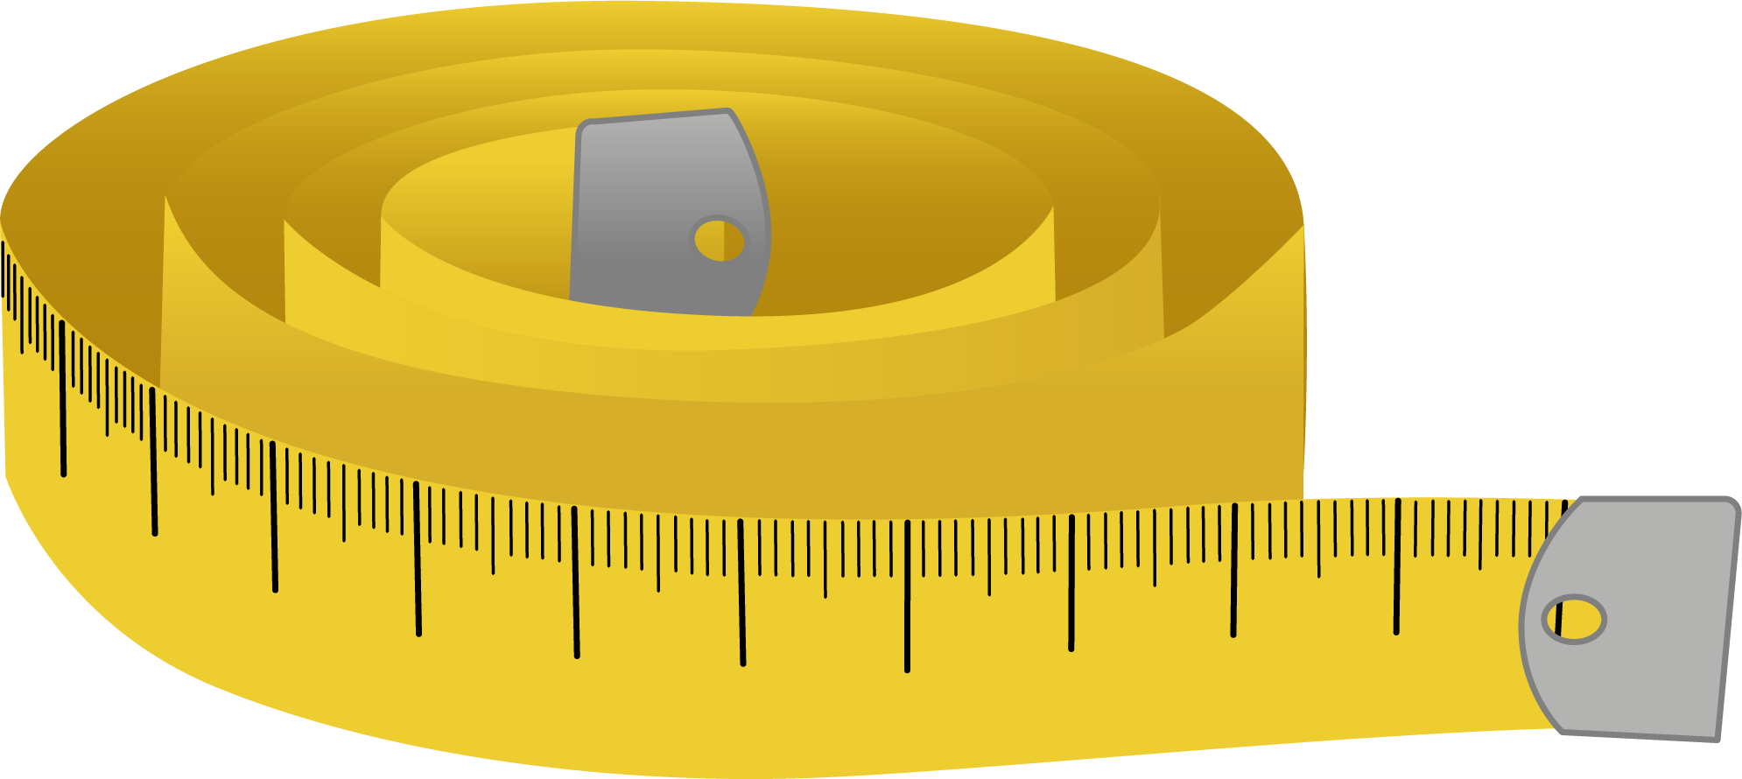
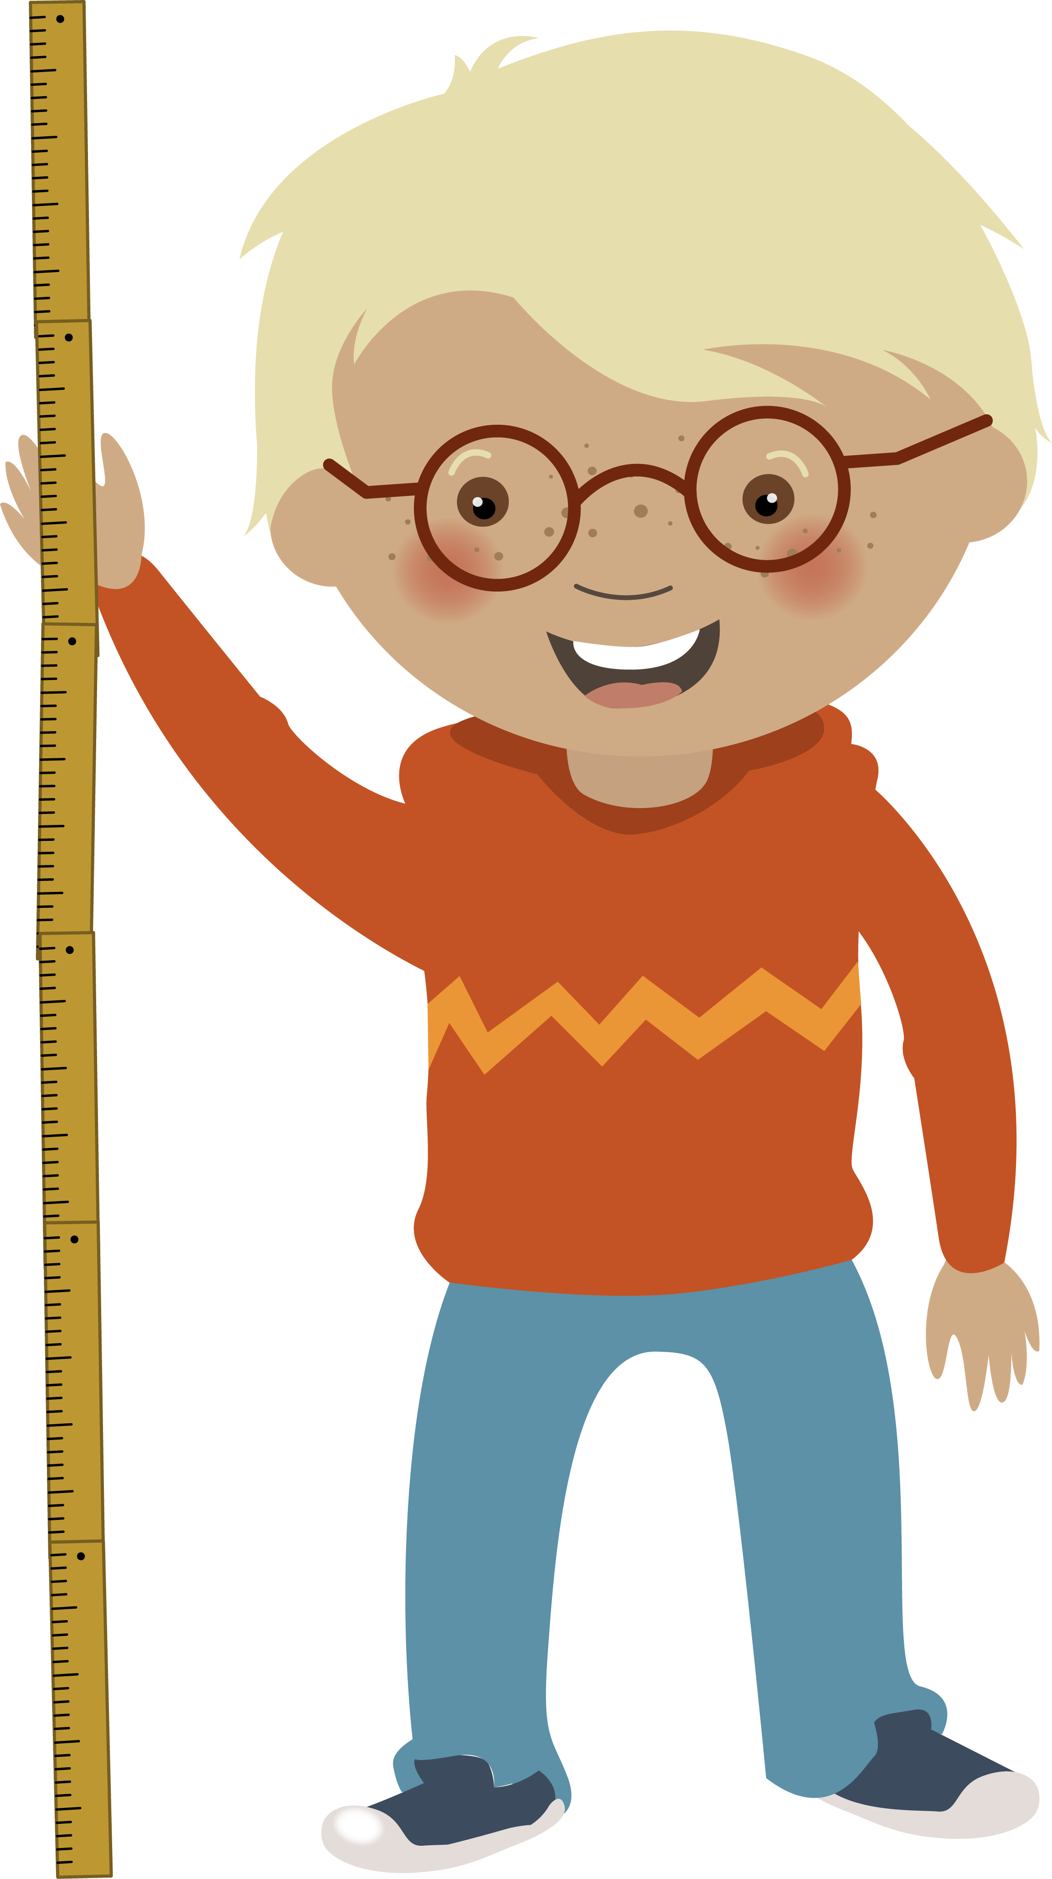
Wir messen
Noi măsurăm
[noj massuram]
das Lineal
der Zollstock
das Maßband
linearul
[linearul]
Rigla pliabilă
[rigla pliabila]
Banda de măsurat
[banda de massurat]
Eu am 1 metru 20 înălțime.
[jeu am un metru douasetsch ünaltzime]
Ich bin 1,20 m groß.

Slide 4
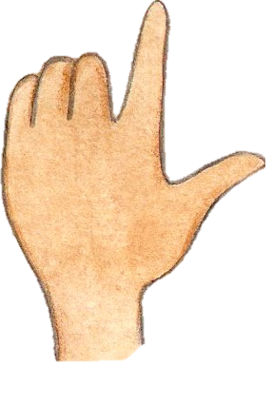
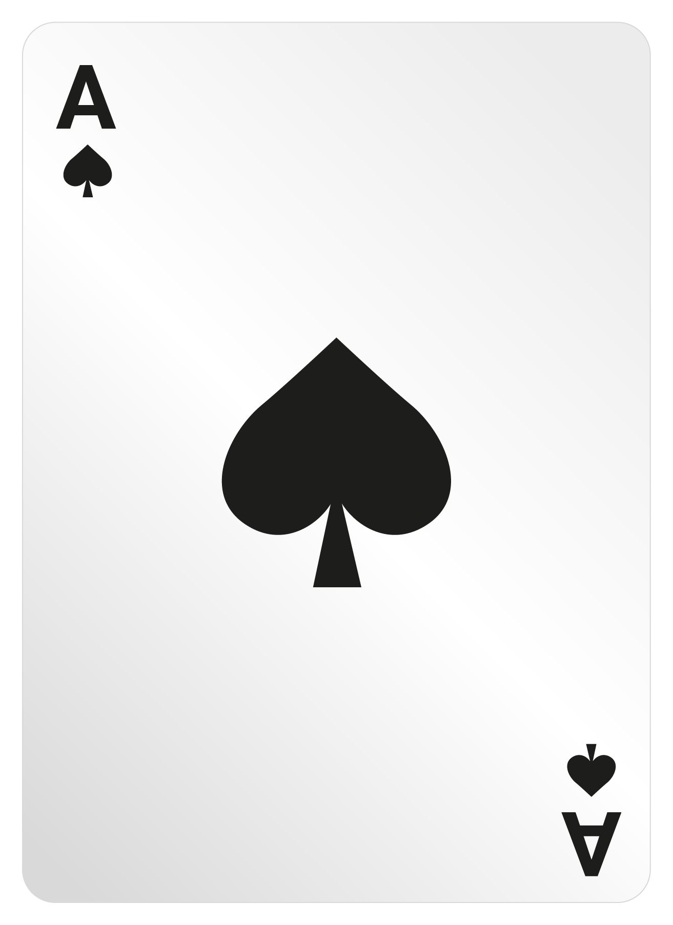
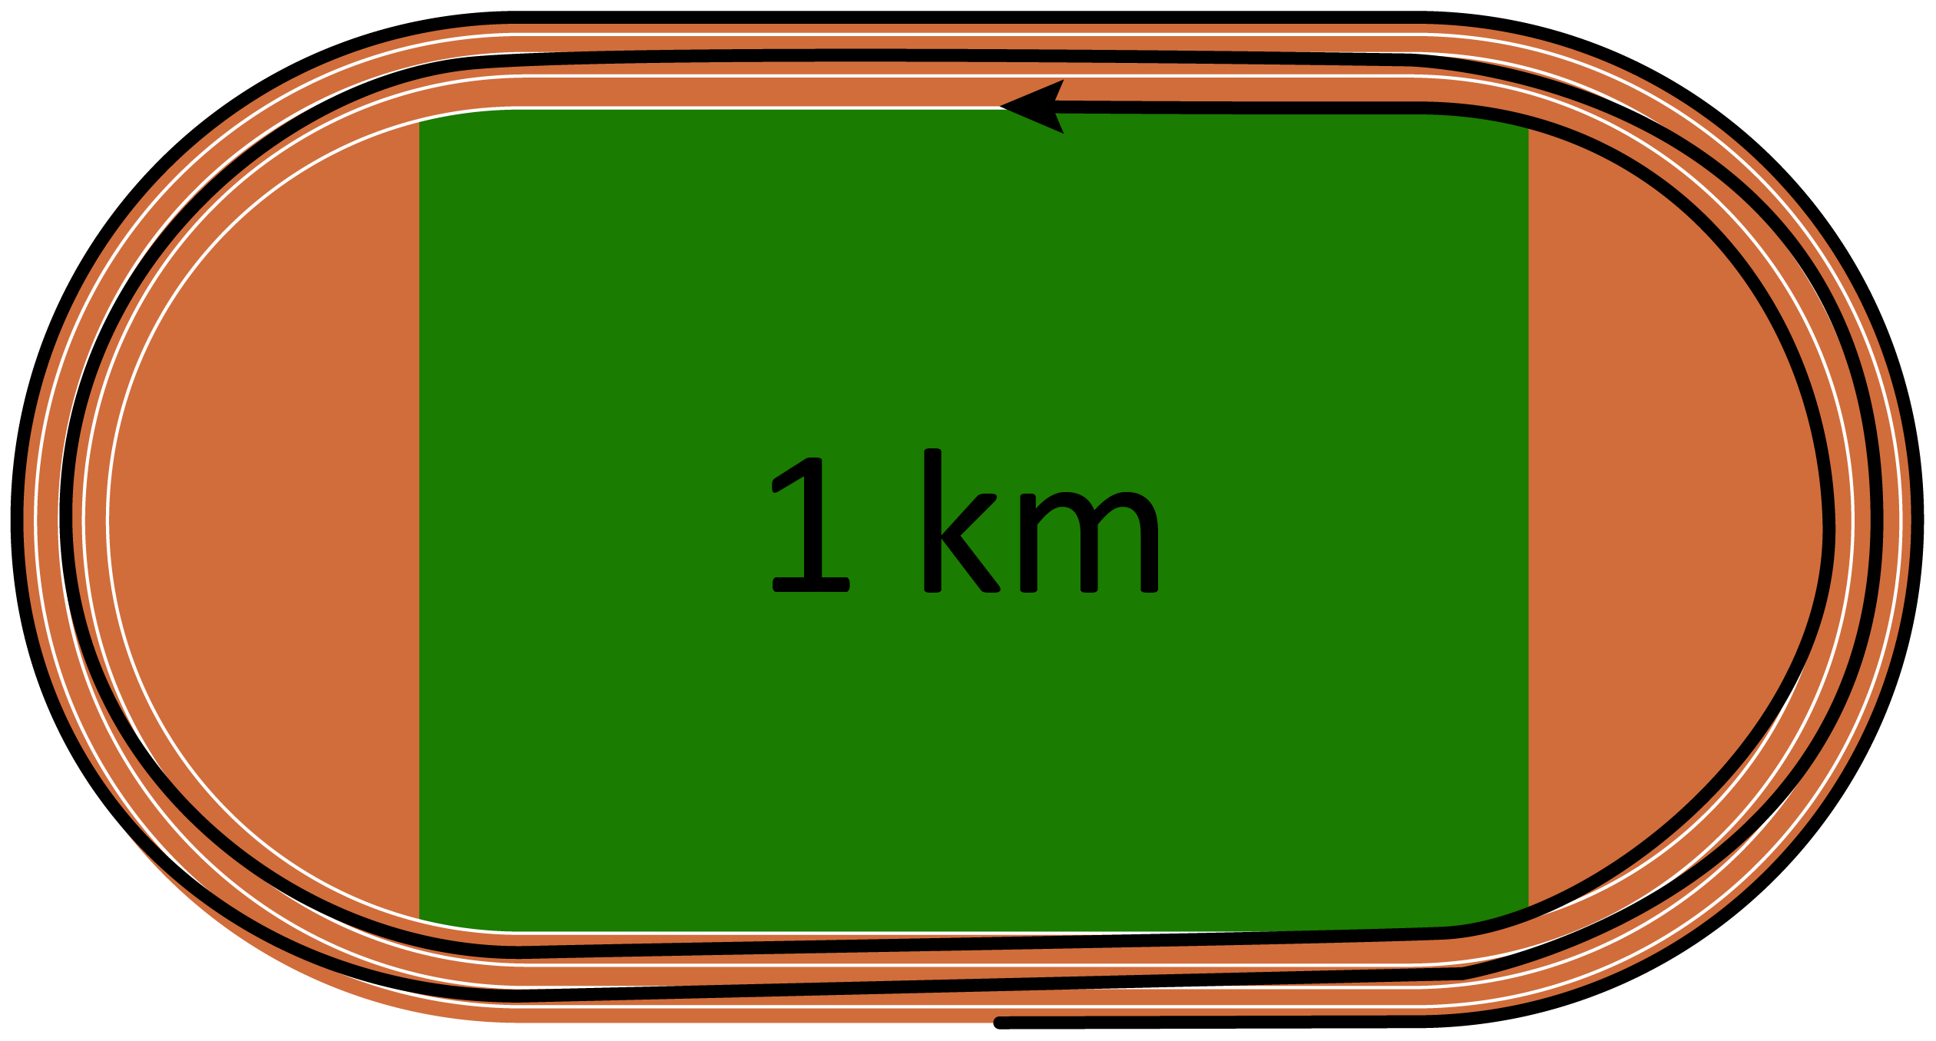
Wir messen
Noi măsurăm
[noj massuram]
1 cm
1 mm
1 dm
die Fingerbreite
die Bleistiftspitze
die Spielkarte
Lățimea degetului
[latzimea dedschetuluj]
Vârful creionului
[würful krejonuluj]
Cartea de joc
[kartea de dschok]
1 m
der Schritt
das Fußballstadion
pasul
[passul]
Stadionul de fotbal
[sstadionul de fotbal]

Slide 5
Wir messen
Noi măsurăm
[noj massuram]
die Länge
die Breite
die Höhe
lungimea
[lundschimea]
lățimea
[latzimea]
înălțimea
[ünaltzimea]
„…kürzer als…“
„…gleich lang“
„…länger als…“
„…mai scurt decât…“
[maj sskurt deküt]
„…la fel de lung“
[la fel de lung]
„…mai lung decât…“
[maj lung deküt]

